Slide 1
虚拟现实环境促进外语学习
——来自ERPs的证据
汇报人：祝梦蕊 指导老师：刘聪
延时文字
Notes:
多媒体教学信息中语音传达情感的力量

Slide 2
主目录
研究背景
方法与结果
3
1
2
4
问题提出
讨论
延时符

Slide 3
研究背景
成年人语言学习困难
第一部分
虚拟现实与新语言学习
当前研究

Slide 4
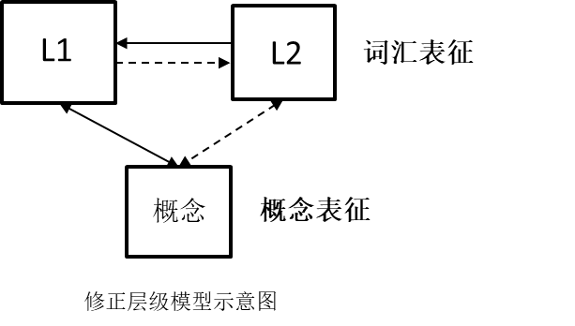
成年人外语学习困难
成年人学习外语的风险因素(MacWhinney, 2012)：
1. 关键期假设(Lenneberg, 1967)；
关键期年龄不可逆，改变学习环境与学习方式，增大社会互动程度尤为重要。
2. 仅用母语思考(Kroll & Stewart, 1994)；
3. 社会隔离因素，无实际场景的支持 (Linck, Kroll, & Sunderman, 2009)；
4. 缺乏感知-运动系统的相互作用(Mayer, 2015)。

Slide 5
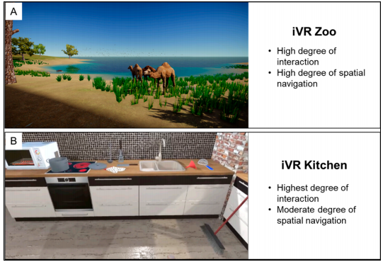
虚拟现实技术与外语学习
虚拟现实的特征：
沉浸性(Immersion):在虚拟现实环境中观看气候变化视频，学生的临场感、感兴趣程度以及喜爱度更高 (Makransky, 2022)。
交互性(Interaction):被试通过书面翻译和现实场景视频学习新词汇时，激活不同的大脑区域(Jeong, 2010)。
词-词环境和虚拟现实环境相比，单语者在虚拟现实环境中的表现更好(Li, 2019)。
延时符

Slide 6
当前研究
认知负荷(cogntive load)理论：认为过高的工作记忆负荷会减少用于存储“加工权限”的认知资源, 从而使得对分心刺激的加工得不到有效地抑制(Lavie, 2011)。
在语言学习领域，有研究发现虚拟现实环境与传统图词环境的学习效果没有差异(Lan, 2015)。
具身认知(Embodied cognition)理论：生理体验与心理状态之间有着强烈的联系(Barsalou,2005)。
有研究使用功能磁共振成像手段研究“抓握”概念。发现想象中的抓握和实际的抓握动作使用的是同样的神经机制(Gallese,2005)。
VS

Slide 7
问题提出
第二部分

Slide 8
问题提出
针对我国成年人外语学习困难，虚拟现实能否用于提高外语学习效果及其认知机制？
从行为表现层面，在传统课堂学习和虚拟现实学习环境下，成年人语言理解和语言产生的效果有何差异。
从电生理层面，在传统课堂学习和虚拟现实学习环境下，成年人语言理解和语言产生的认知加工过程有何差异。
延时符

Slide 9
方法与结果
实验被试
第三部分
实验材料
实验程序

Slide 10
实验被试
本研究共35名青岛大学学生参加实验。被试年龄范围为18-24岁 (M = 20.1, SD = 1.16, 男性6人, 女性25人)。所有被试均为右利手，视力或矫正视力正常，无色盲或色弱。实验开始之前填写语言背景自评问卷和双语熟练度自评问卷，采用李克特7点计分(1 = 非常差,7 = 非常流畅)。
延时符

Slide 11
实验设计
采用单因素被试内设计，自变量为学习环境，包含基于图-词匹配(PW, Picture-Word)的联想学习环境和基于虚拟现实(VR, virtual reality)的沉浸式学习环境。实验任务包含再认任务和回忆任务。

Slide 12
实验材料
利用Unity3D软件创建虚拟现实场景用于摆放实验客体，场景包含：卧室、厨房、餐厅、卫生间和客厅。

Slide 13
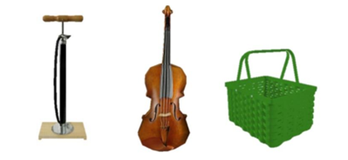
实验材料
实验材料包括40个德语词汇及其所对应的2D图片和3D客体。
1.黑白线条图片数据库(张清芳, 杨玉芳, 2003)
2.3D客体数据库(Peeters, 2018)。
延时符

Slide 14
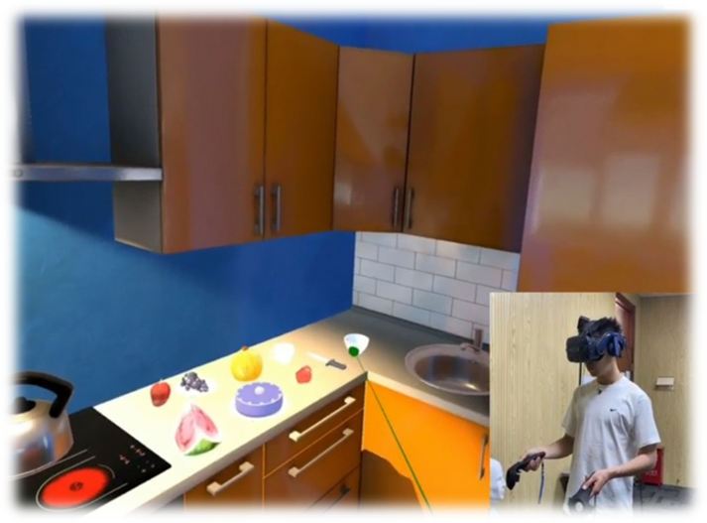
实验流程
第1-3天
第4天
学习阶段
测试阶段
1.分别在图-词联想学习环境和虚拟现实学习环境下学习(共40个德语词汇)。
2.学习时间为每天15分钟
再认任务
回忆任务
此阶段同步进行EEG采集
实验阶段流程图
延时符

Slide 15
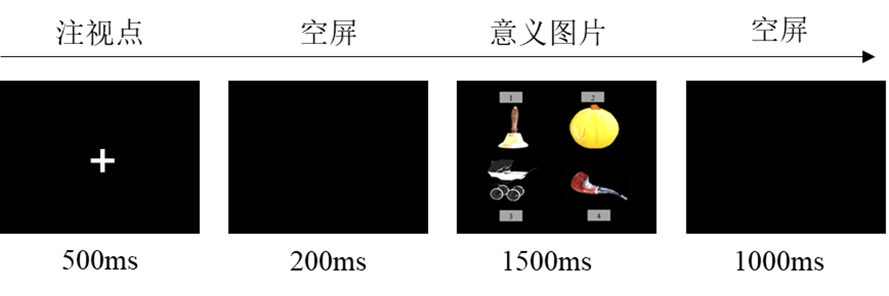
实验任务
延时符

Slide 16
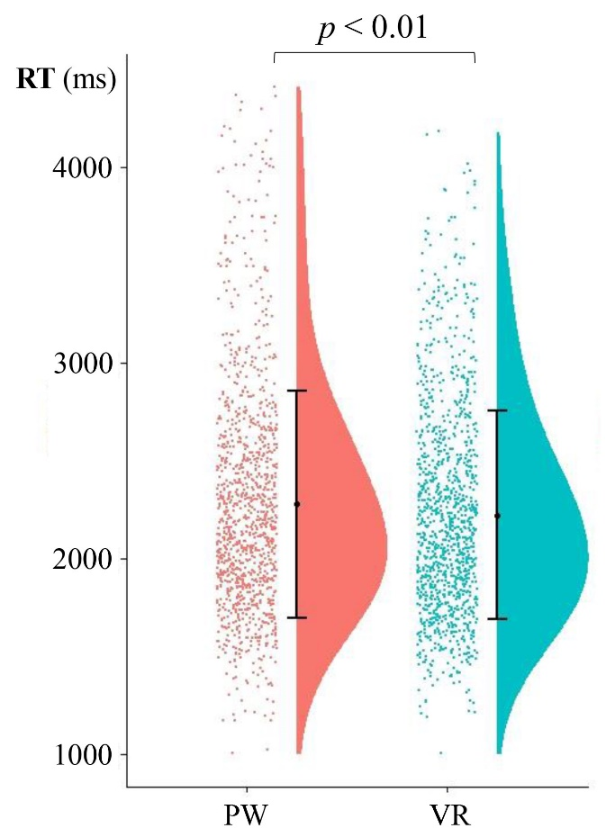
再认任务(语言理解层面)行为结果
结果发现，学习环境的主效应显著 (t = 2.63, p < 0.00)，表现为虚拟现实条件下所学习词汇的再认速度 (M = 2224, SD = 533)显著快于图-词匹配条件(M = 2278, SD = 582) (M = 1418, SD = 612)下所学词汇。
延时符

Slide 17
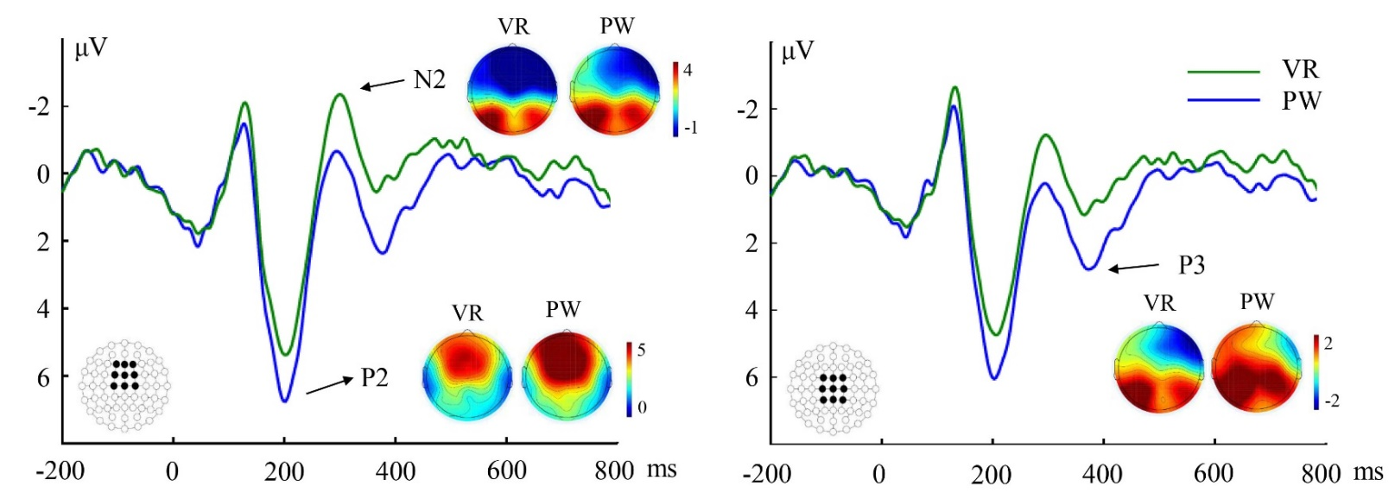
再认任务ERP结果
时间窗：P2(150-250ms),N2(250-350ms)和 P3(350-500ms)
在PW条件下所引发的P2成分比VR条件下所引发的波形更正(t = 3.78，p = 0.001)。
在VR条件下所引发的N2成分比PW条件下所引发的波形更负(t = 4.01，p < 0.001)。
在PW条件下所引发的P3成分比VR条件下所引发的波形更正(t = 3.95，p < 0.001)。
延时符

Slide 18
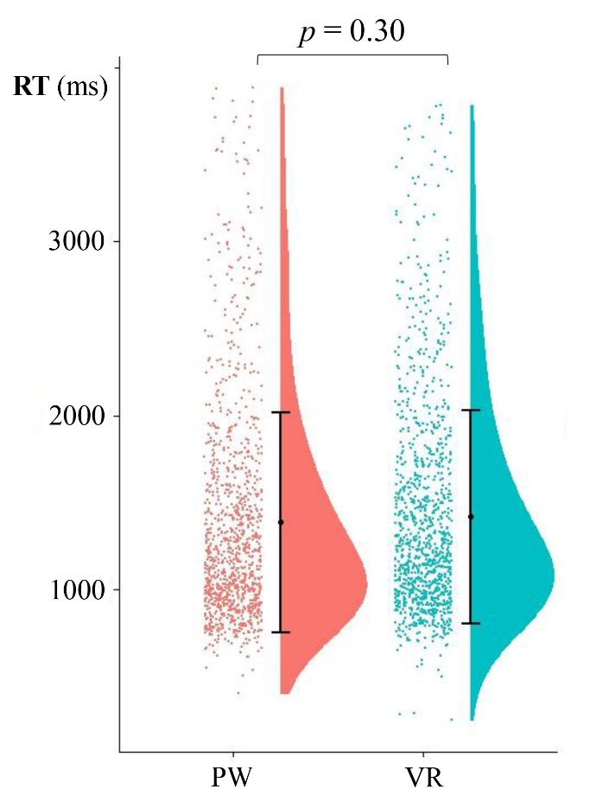
回忆任务(语言产生层面)行为结果
结果发现，学习环境的主效应不显著 (t = 1.05, p = 0.30)，虚拟现实条件下所学习词汇的回忆速度为 (M = 1418, SD = 612)，图-词匹配条件下回忆速度为(M = 1384, SD = 634) 。
延时符

Slide 19
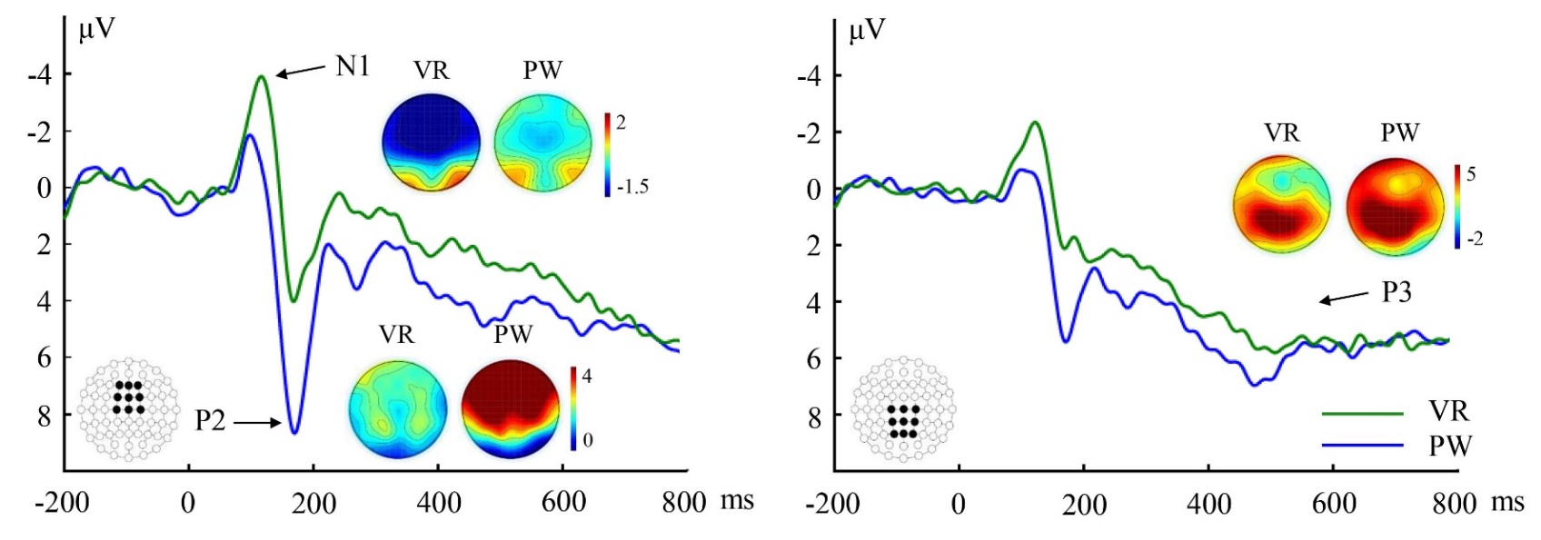
回忆任务ERP结果
时间窗：N1(50~140 ms) ,P2(140~250 ms) 和P3(300-600ms)
在VR条件下所引发的N1成分比PW条件下所引发的波形更负(t = -5.55, p < 0.001)。
在PW条件下所引发的P2成分比VR条件下所引发的波形更正(t = -7.91, p < 0.001)。
在PW条件下所引发的P3成分比VR条件下所引发的波形更正(t = -2.63, p = 0.01)。
延时符

Slide 20
讨论和结论
第四部分

Slide 21
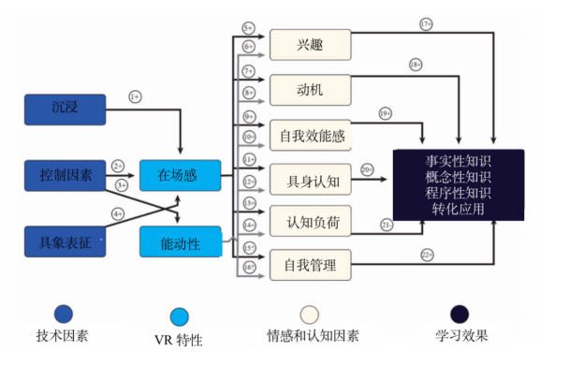
讨论与结论
1.虚拟现实对外语学习具有促进作用(行为与电生理)。
2. 符合具身认知(Embodied cognition)理论。
3.沉浸式学习的认知情感模型 (CAMIL, Cognitive Affective Model of Immersive Learning) 。
CAMIL理论的基础框架
延时符

Slide 22
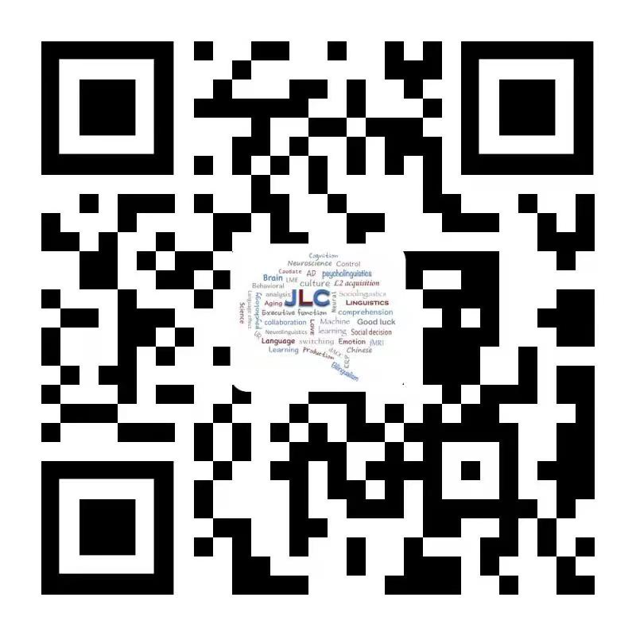
恳请各位老师批评指正！

